Slide 1
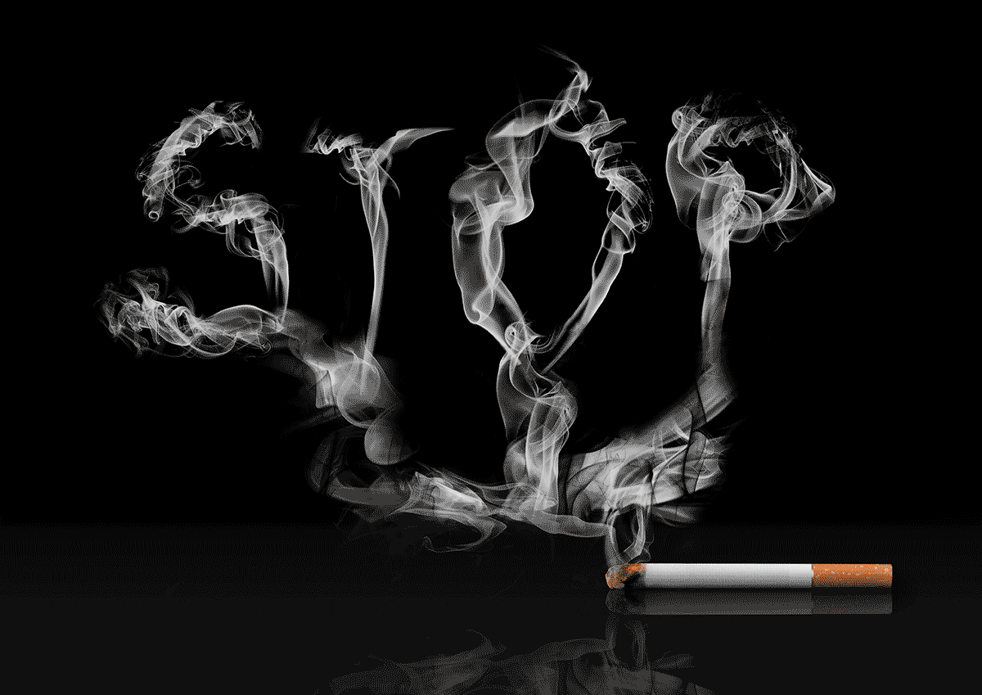
মাল্টিমিডিয়া শ্রেণিতে সবাইকে স্বাগত

Slide 2
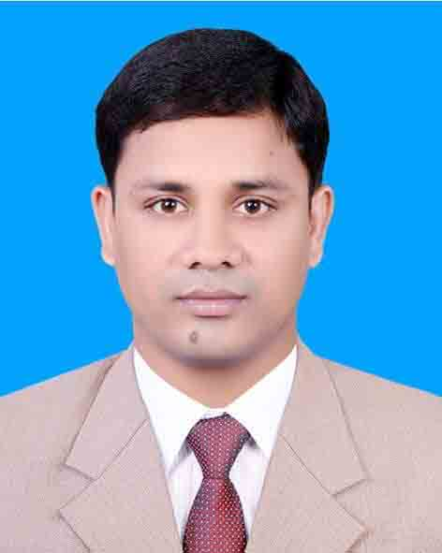
পরিচিতি
বিশ্ব নাথ দাস
সহকারী শিক্ষক(আইসিটি)
মগড়া উচ্চ বালিকা বিদ্যালয়
টাঙ্গাইল সদর,টাংগাইল।
মোবাইল-০১৭১১০০৬৯৩৭
বিষয়ঃবাংলাদেশ ও বিশ্ব পরিচয়
শ্রেণি-অষ্টম
অধ্যায়-দশম
সময়-৫০মিনিট
তারিখ-০9/১২/২০১৯খ্রি.

Slide 3
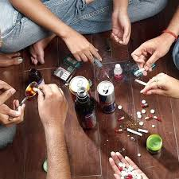
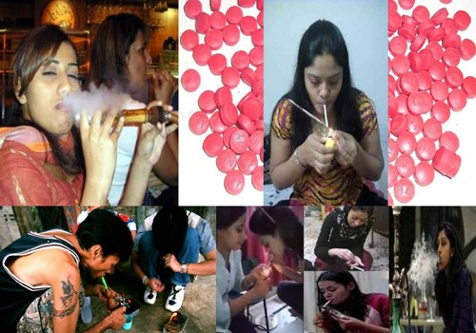
ছবি দুটি লক্ষ্য কর
ছবি দুটি দেখে কী মনে হচ্ছে?
মাদকাসক্তি
ছেলে মেয়েরা বিভিন্ন ধরনের নেশা করছে।
ছেলে মেয়েদের এই ধরনের নেশা কিসে আসক্তি হচ্ছে?

Slide 4
আমাদের আজকের পাঠ
মাদকাসক্তি

Slide 5
শিখনফল
এই পাঠ শেষে শিক্ষার্থীরা……
মাদকাসক্তি কী তা বলতে পারবে;
মাদকাসক্তির কারণগুলো চিহ্নিত করতে পারবে;
মাদকাসক্তির প্রভাব বর্ণনা করতে পারবে।

Slide 6
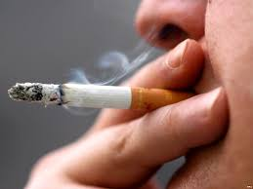
মাদকাসক্তি কী?
মাদকদ্রব্যের প্রতি কোন ব্যাক্তির আসক্তিকেই মাদকাসক্তি বলে ।

Slide 7
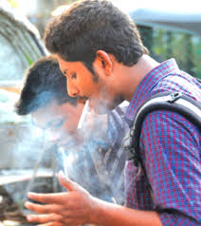
মাদকাসক্তির সুত্রপাত
মাদকাসক্ত সঙ্গীদের সাথে মেলামেশার কারনেই মাদকাসক্তির সুত্রপাত শুরু হয়।

Slide 8
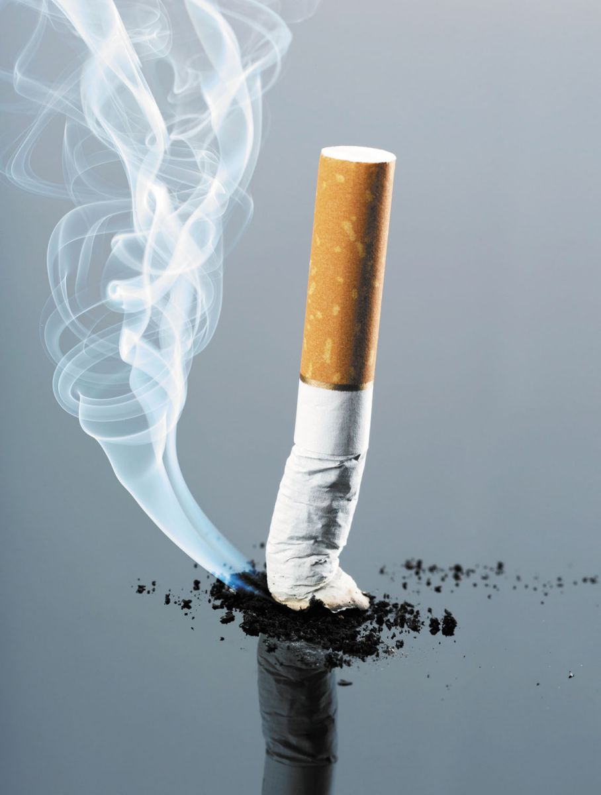
একক কাজ
মাদকাসক্তির সুত্রপাত হয় কিভাবে?

Slide 9
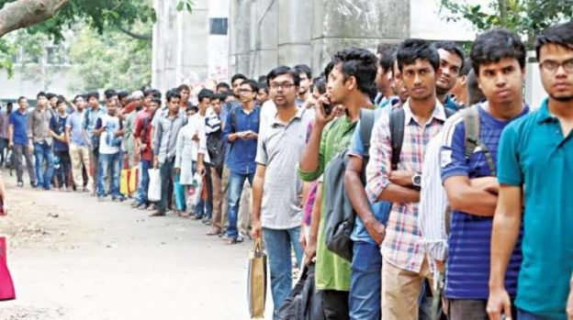
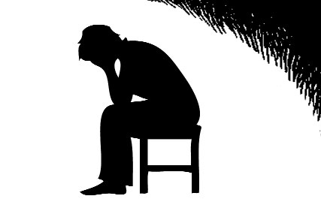
মাদকাসক্তির কারণ
বেকারত্ব
নিঃসঙ্গতা

Slide 10
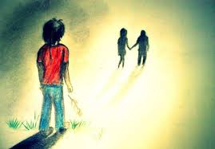
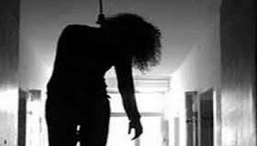
মাদকাসক্তির কারণ
প্রেমে ব্যার্থতা
প্রিয়জনের মৃত্যু

Slide 11
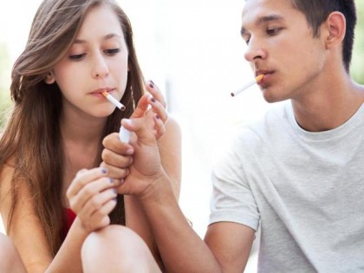
মাদকাসক্তি
মাদকের ক্ষতিকর দিকগুলো সম্পর্কে না জেনেই কিশোর-কিশোরীরা মাদক দ্রব্যে সেবন করা শুরু করে।

Slide 12
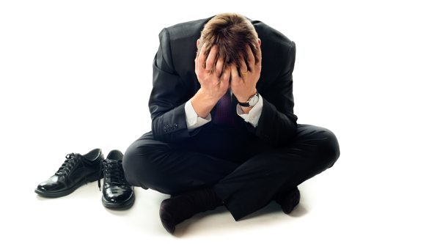
হতাশা থেকেও বন্ধুবান্ধবদের সাথে মাদকদ্রব্যে গ্রহন করে,পরে এটা নেশায় পরিনত হয়।

Slide 13
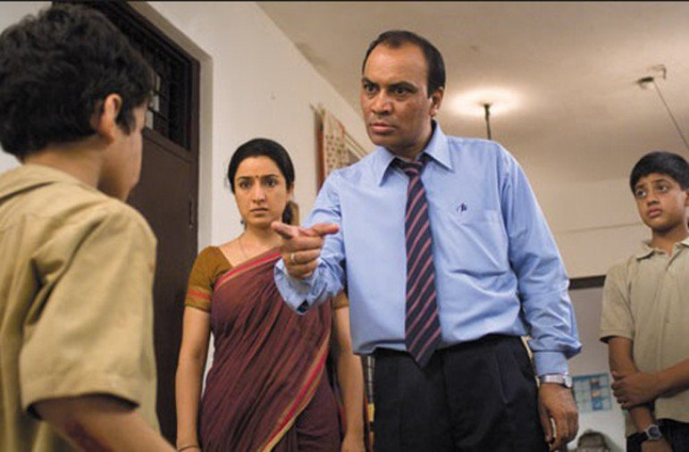
পারিবারিক অশান্তি থেকেও শিশু-কিশোরদের মনে হতাশার জন্ম নেয়,পরে তারা মাদকে আসক্ত হয়ে পড়ে।

Slide 14
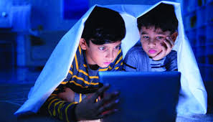
অপসংস্কৃতিও মাদকাসক্তির পিছনে বড় কারন।
টিভি চ্যানেল
চলচ্চিত্র
ইন্টারনেট

Slide 15
জোড়ায় কাজ
মাদকাসক্ত হওয়ার পিছনে পাঁচটি কারণ লিখ।

Slide 16
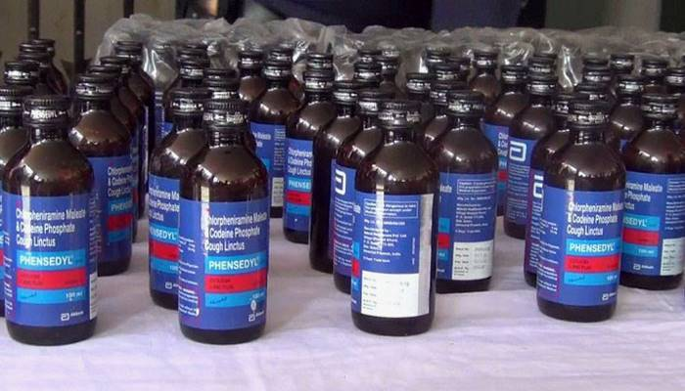
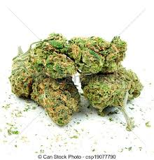
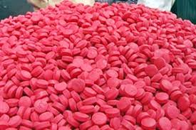
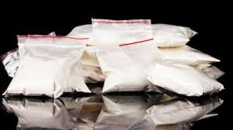
মাদকদ্রব্যের নাম
হেরোইন
ইয়াবা
প্রথমে ধুমপান হতেই অন্যান্য নেশাদ্রব্যে আসক্ত হয়ে পড়ে।
ফেনসিডিল
গাঁজা

Slide 17
মাদকাসক্তির প্রভাব
মাদকাসক্তি একটি ভয়াবহ সমস্যা,এটি আমাদের সামাজিক ও নৈতিক জীবনেও মারাত্মক প্রভাব ফেলছে।

Slide 18
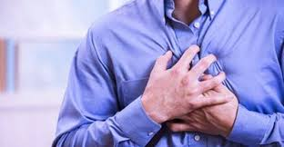
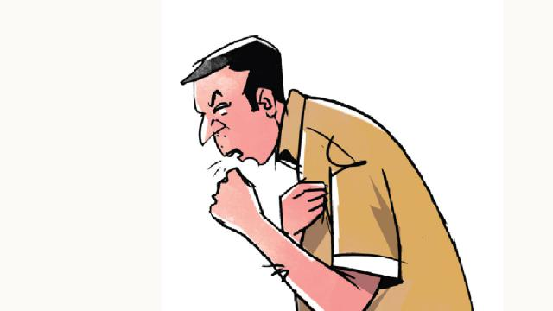
মাদকাসক্তির প্রভাবে শারীরিক ক্ষতি হতে পারে-
হৃদরোগ
যক্ষা

Slide 19
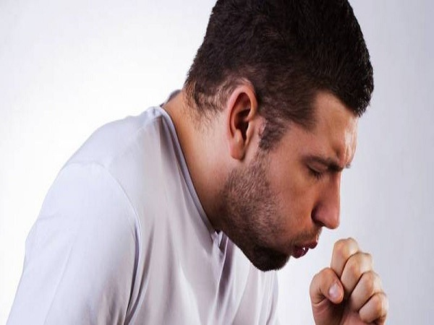
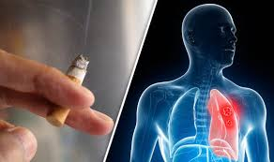
মাদকাসক্তির প্রভাবে শারীরিক ক্ষতি হতে পারে-
শ্বাসকষ্ট
ক্যান্সার

Slide 20
মাদকাসক্তির প্রভাব
হত্যা
রাহাজানি
ছিনতাই
ডাকাতি
চুরি
মাদকাসক্তির কারনেই সমাজে এই অপকর্মগুলো দিন দিন বেড়েই চলেছে।

Slide 21
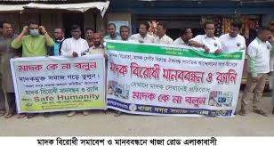
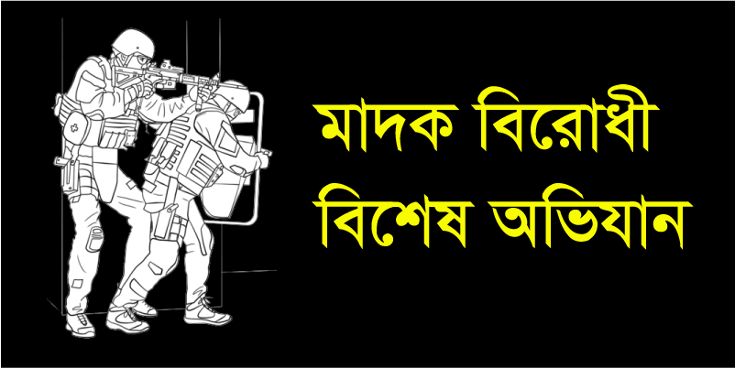
প্রতিরোধমুলক ব্যাবস্থা
মাদকের হাত থেকে সমাজের মানুষকে রক্ষা করার জন্য প্রতিরোধমুলক ব্যবস্থা গ্রহণ করতে হবে।

Slide 22
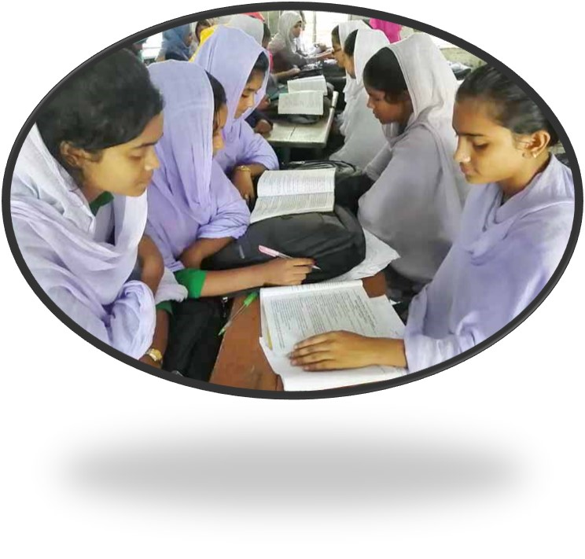
দলীয় কাজ
মাদকাসক্তির প্রভাবে সমাজে কি কি ঘটনা ঘটছে তা দলে আলোচনা করে লিখ।

Slide 23
মূল্যায়ন

Slide 24
বাড়ির কাজ
মাদকাসক্তিরোধে তুমি কী কী পদক্ষেপ গ্রহণ করবে তা ১০টি বাক্যে লিখে আনবে।

Slide 25
সবাইকে ধন্যবাদ

